Slide 1
3D 모델링 및 텍스처 제작 기법 조사
게임A_전은규

Slide 2
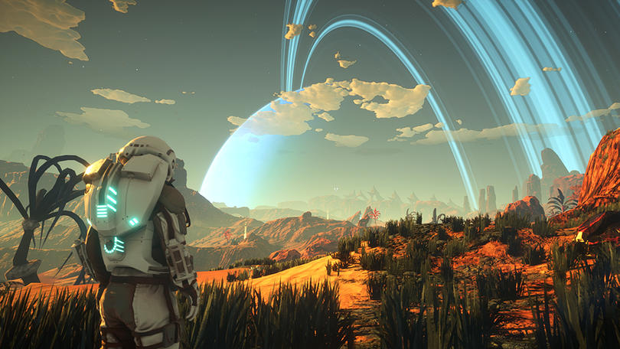
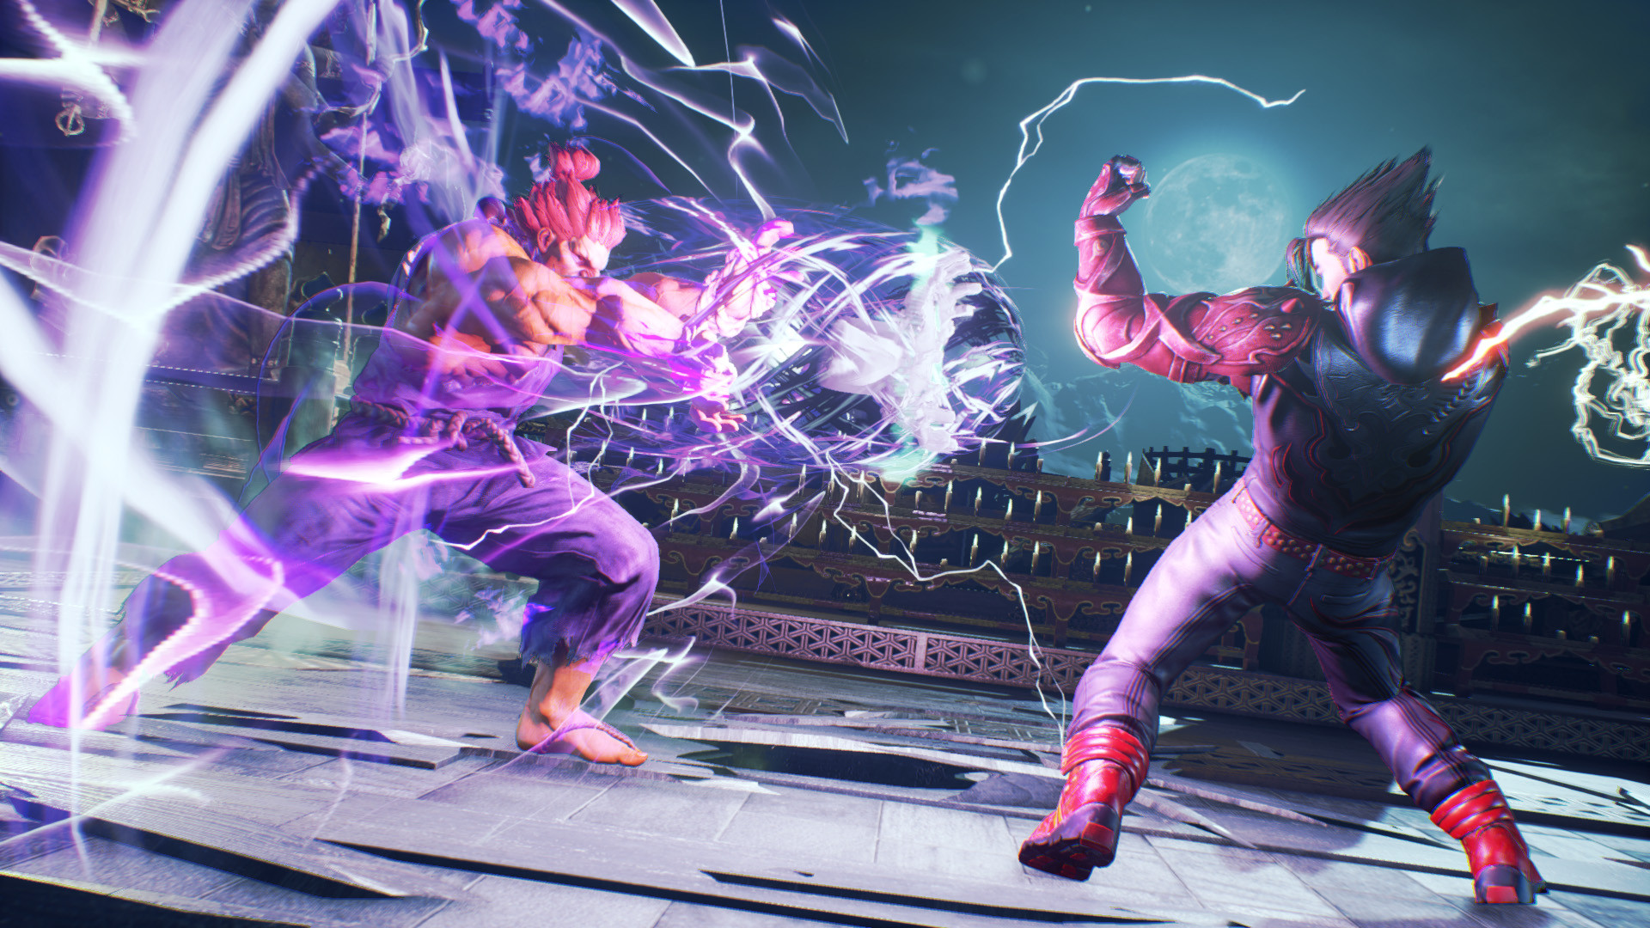
각종 카메라 세팅
원근 투영 – 거리에 다라 크기가 다르게 투영됨
평행 투영 – 상대적인 크기가 유지됨

Slide 3
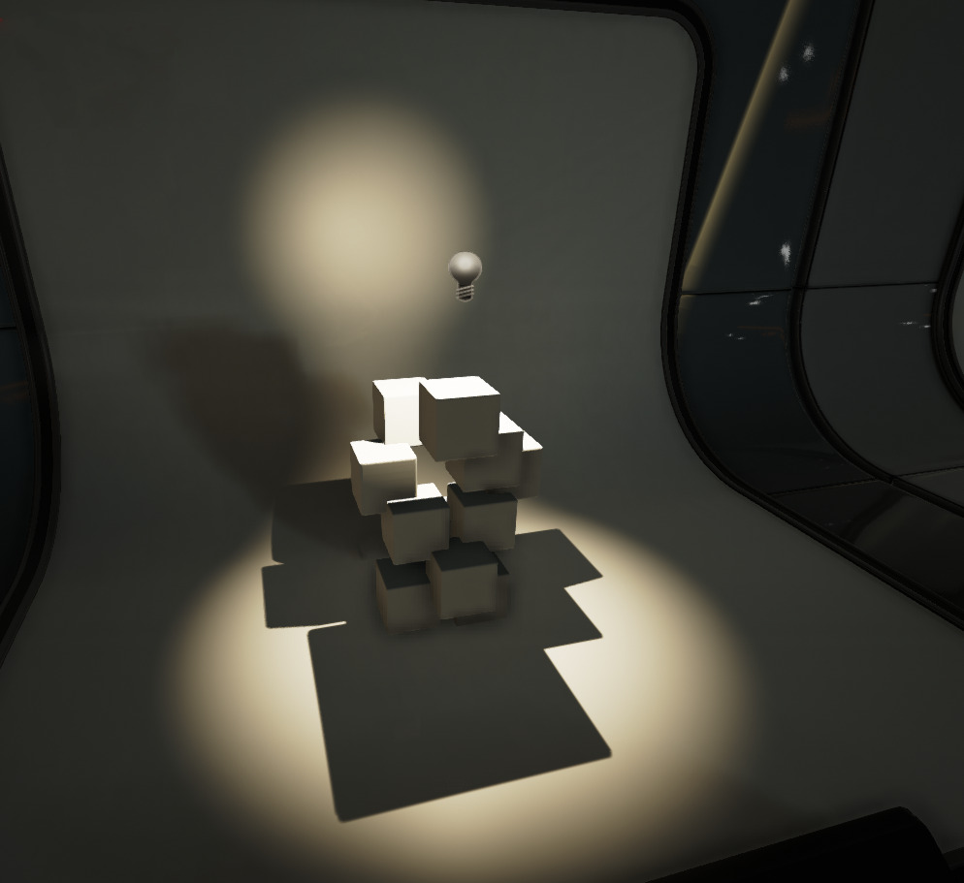
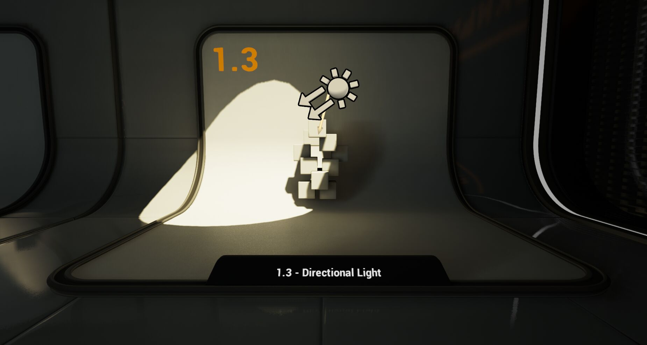
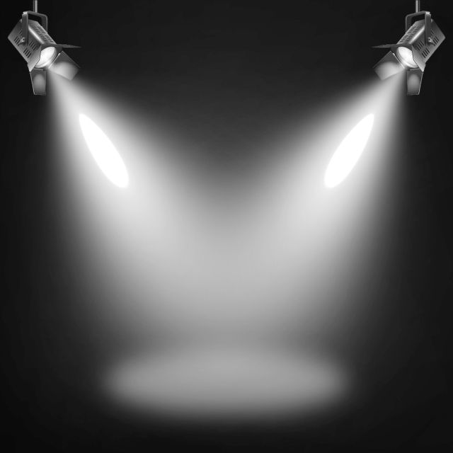
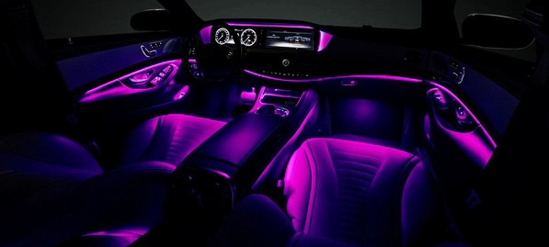
라이팅 세팅
포인트 라이트 – 백열전구가 텅스텐 필라멘트에서 모든 방향을 빛을 뿜듯이 작동하는 라이트
디렉셔널 라이트 - 무한히 먼 거리에 있는 무한대 크기의 광원에서 뿜어져 나오는 빛
스팟 라이팅 – 한 지점에서 원뿔 모양으로 뿜는 빛
엠비언트 라이트 – 은은하게 표현되는 간접 조명의 일종

Slide 4
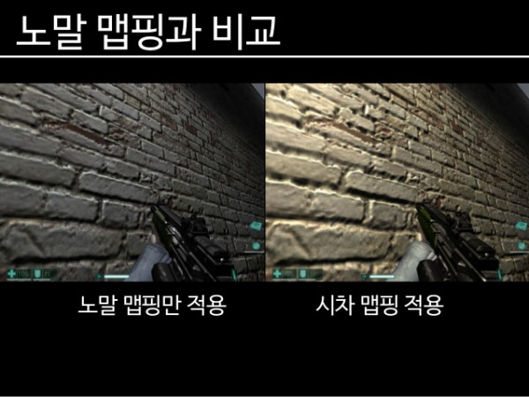
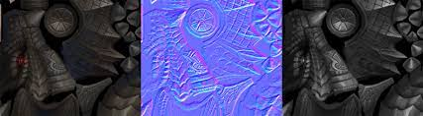
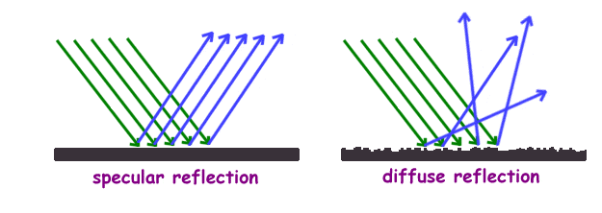
오브젝트 모델링 및 텍스쳐 제작 기법
디퓨즈 맵 – 물체에 깊이감과 입체감을 주고, 표면에 색을 부여한 그림
노말 맵 – 입체 상의 x, y, z 좌표들을 탄젠트 함수로 변환해서 R, G, B 좌표로 만든 그림
스펙큘라 맵 – 표면에 닿은 빛이 정확이 같은 각도로 튕겨 나와 반사된 상이 흩어지지 않고 분명이 알아볼 수 있는 선명한 그림

